Slide 1
Reachy mini
1주차

Slide 2
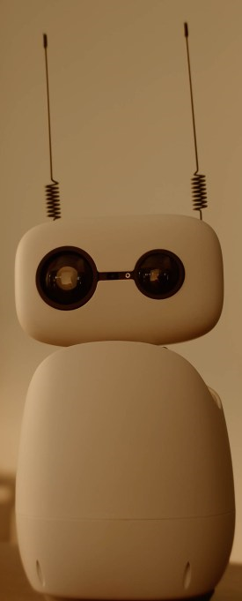
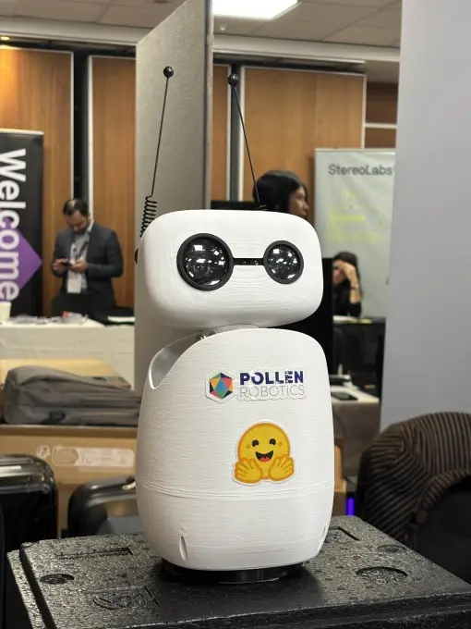
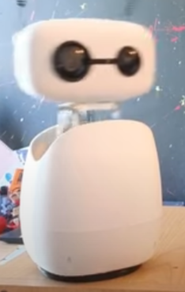
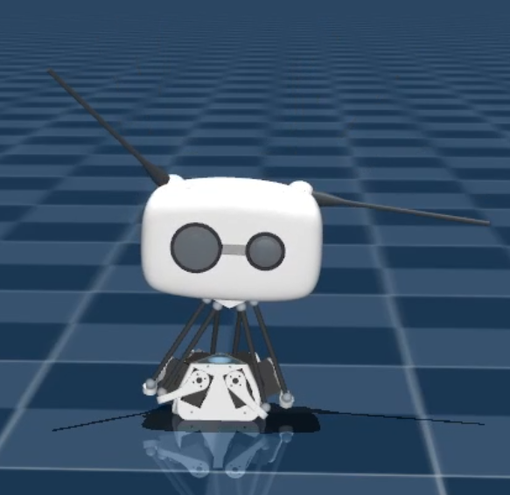
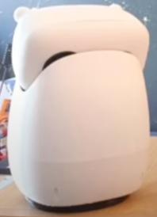
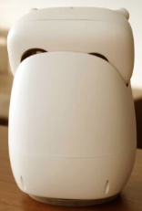
Reachy mini 크기
머리 : 176*111(3d 모델 기반)
몸통 : 185*225(이미지를 통한 머리와의 크기 비교)

Slide 3
Reachy mini 구성
센서
카메라 * 2
스피커 * 1
마이크 * 1
거리 센서 * 1 (mcu 필요)
액츄에이터
안테나 모터 * 2
머리 제어 모터 * 6
몸통 회전 모터 * 1
기타
모터 제어 보드 * 1
Usb 허브 * 1
안테나 * 2
렌즈 * 2

Slide 4
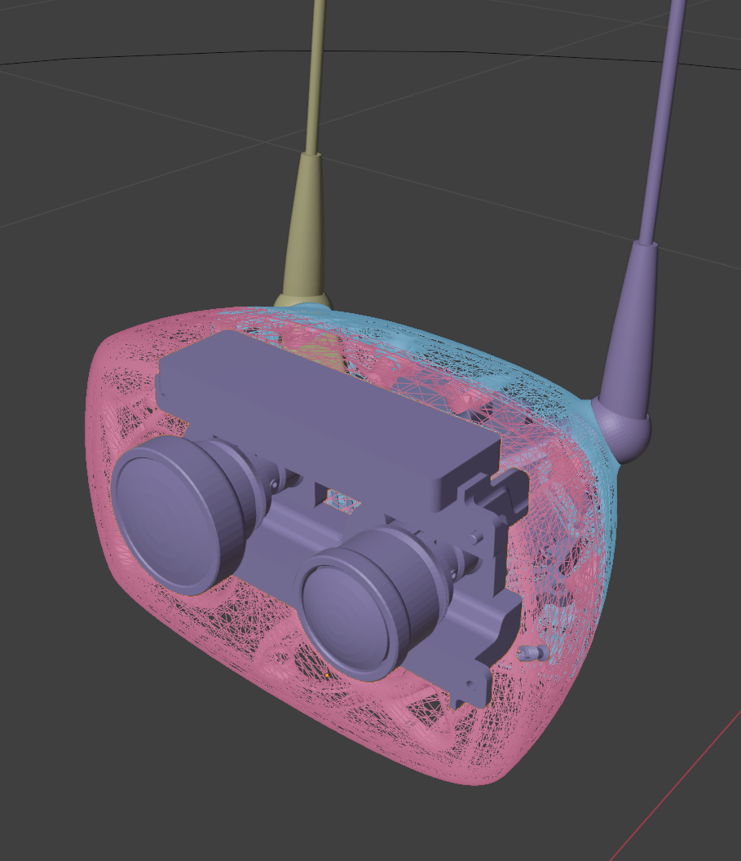
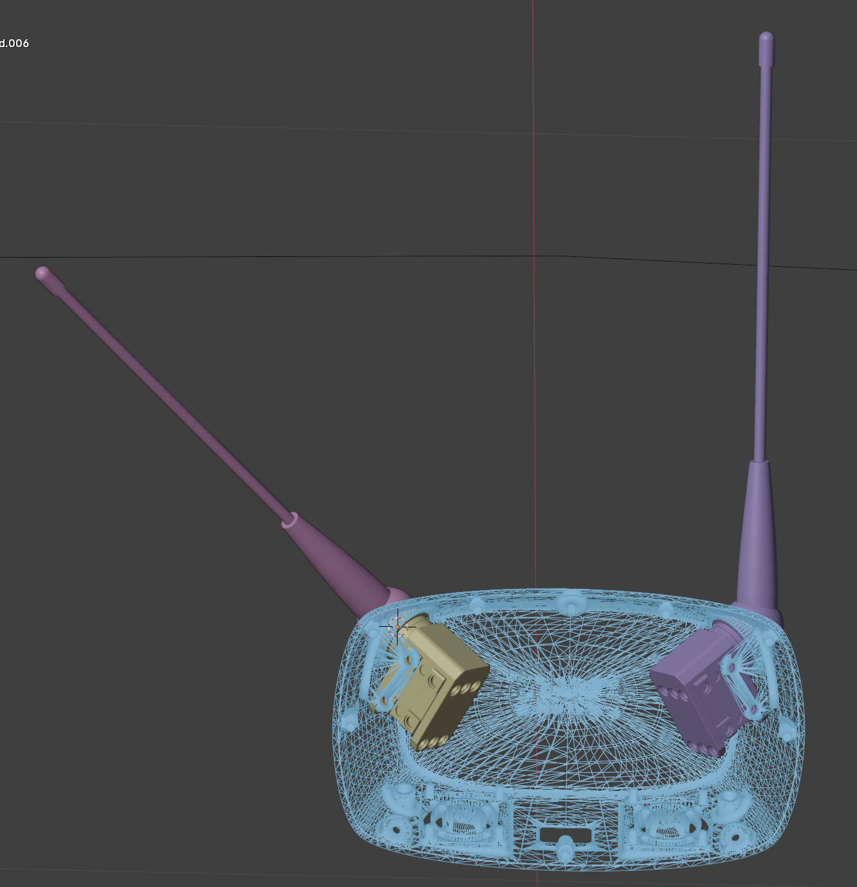
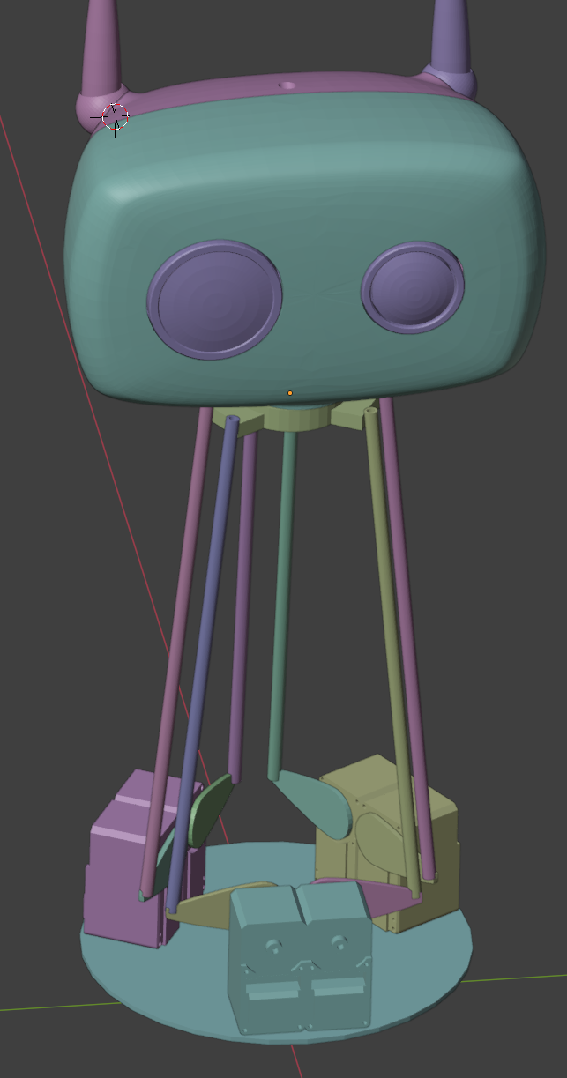
Reachy mini 구조
카메라 모듈 : 2개의 usb 카메라와 렌즈, 그리고 카메라 사이의 거리센서
안테나 모듈 : 모터 + 네오디뮴 자석 + 안테나
머리 제어 모듈 : 6개의 모터를 이용한 stewart platform
몸통 회전 구조 : 1개의 모터를 이용한 전체 몸통 회전
기타 : 전원 공급 및 통신

Slide 5
목표
sts3215 모터 6개를 이용한 stewart platform 구성
Sts3215 모터와 네오디뮴 자석, 안테나를 이용한 안테나 구성
Sts3215 모터를 이용한 몸통 회전 구조 구성
컴팩트한 카메라 모듈 구성
이 모든것을 덮는 귀여운 커버 크기 결정

Slide 6
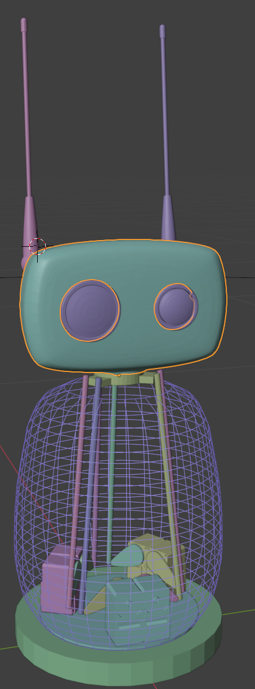
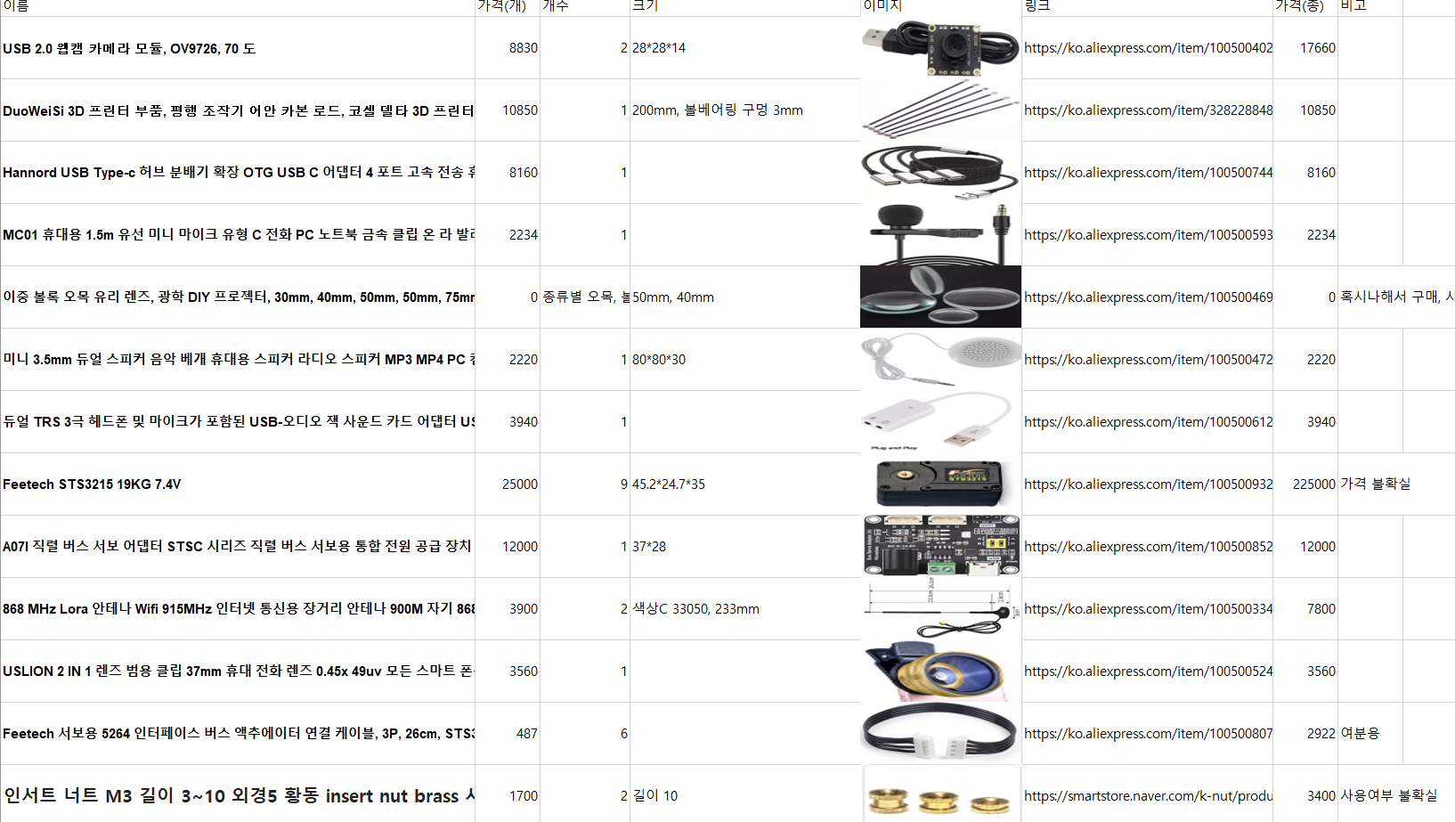
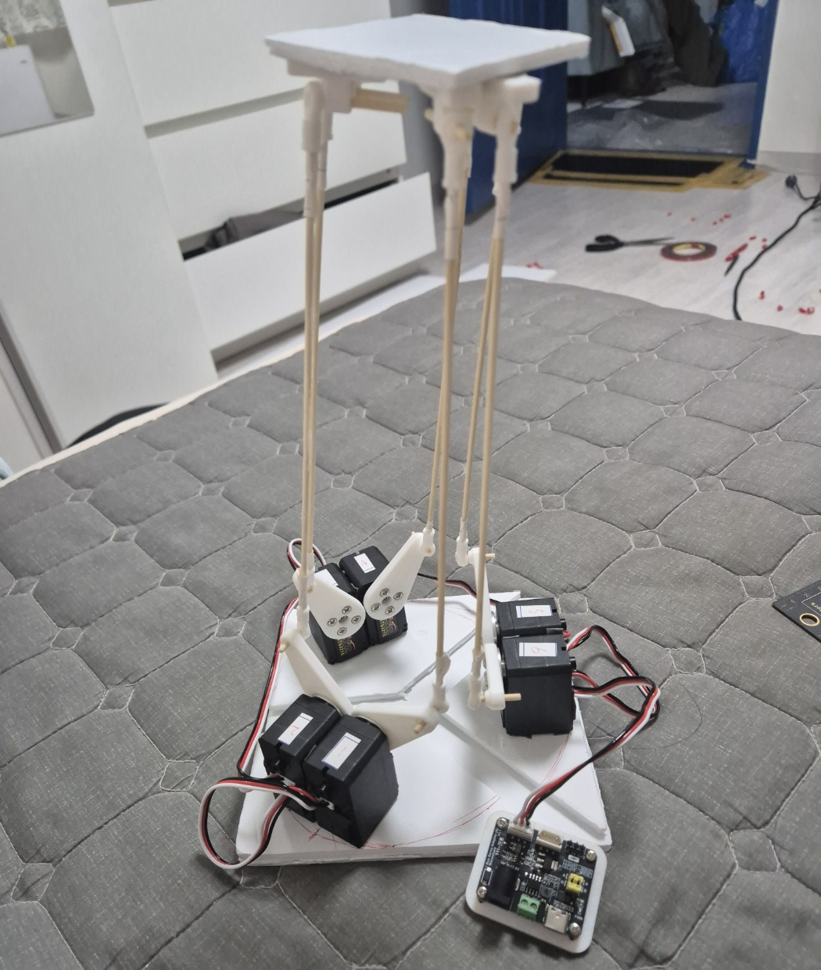
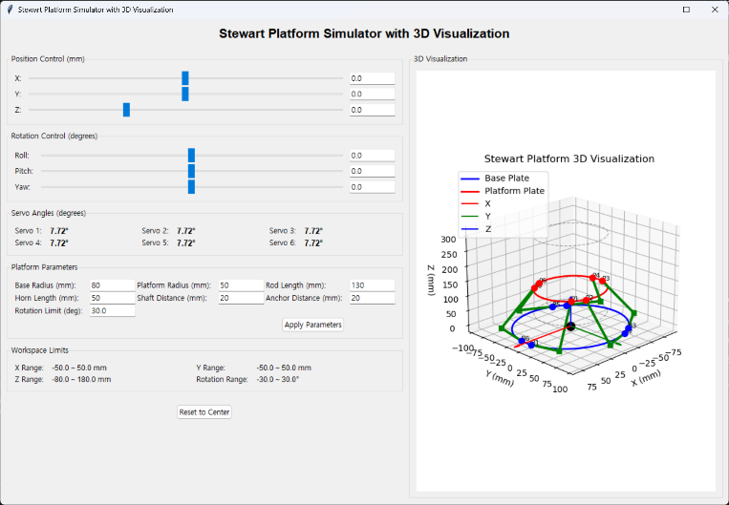
1주차 진행사항
구조, 재료 파악 및 구매
stewart platform 가능성 확인
sts3215 모터 6개와 임시 재료를 이용하여 구조의 가능성 확인
플랫폼 플레이트 포즈 제어를 위한 시뮬레이터 개발
<3d 모델링>
<구매 재료>
<stewart platform 구조>
<stewart platform simulator>

Slide 7
이후 일정
알리 익스프레스를 통해 구매하는 재료가 도착하는대로 진행 가능
몸통 회전 구조에 대한 구상 필요

Slide 8
도움되는 링크
https://www.notion.so/circuitlaunch/Reachy-Open-Source-Humanoid-Robot-e96c825495b347b2b1322ade83df8e9e
https://forum.pollen-robotics.com/t/3d-cad-models-release/90
https://github.com/BeomsuHa/diy-Reachy-mini

